Slide 1
마르크스주의 역사관
소위 전체 세계사는 인간이 노동을 통하여 창조한 것에 지나지 않는다....
-칼 마르크스 ‘경제학, 철학 필사본 1844’ -
발 표 : 김지은, 여인덕

Slide 2
20세기 최고의 철학자는???
영국의 국영 방송사가 위대한 철학자 10명을 뽑는 설문조사를 벌인 결과 공산주의의 아버지 칼 마르크스가 1위로 선정돼 영국 지성계가 떠들썩하다.
1위 - 칼 마르크스 (27.93%)
6위 - 임마누엘 칸트 (5.61%)
7위 - 성 토마스 아퀴나스 (4.83%)
8위 - 소크라테스 (4.82%)
9위- 아리스토텔레스 (4.52%)
10위 - 칼 포퍼 (4.20%)
2위 - 데이비드 흄 (12.67%)
3위 - 루드비그 비트겐슈타인 (6.80%)
4위 - 프리드리히 니체 (6.49%)
5위 - 플라톤 (5.65%)

Slide 3
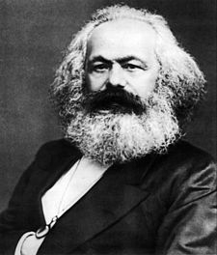
카를 하인리히 마르크스
(1818. 5. 5 ~ 1883. 3. 14)
카를 하인리히 마르크스는 후대에 큰 영향을 끼친 라인란트 출신의 공산주의 혁명가, 역사학자, 경제학자, 철학자, 사회학자, 마르크스주의의 창시자이다.
1847년 프리드리히 엥겔스와 공동집필해 이듬해 2월에 발표한 《공산당 선언》과 1867년 초판이 출간된 《자본론》의 저자.
러시아의 10월 혁명을 주도한 블라디미르 레닌은 마르크스를 이론적 기반으로 삼았다.

Slide 4
1818 5월 5일 프로이센의 라인란트 트리어 시에서 7남매 중 첫째로 태어남.
1835 본 대학 법학부에 입학
1837 청년헤겔주의자 모임에 참여
1848 『공산당선언』 발표
1864 국제노동자협회(제1인터내셔널) 참여
1867 『자본론』 1권 함부르크에서 출판
1883 3월 14일 런던에서 폐종양으로 사망. 하이게이트 공동묘지에 묻힘.
1885 『자본론』 2권 엥겔스의 편집에 의해 출간
1894 『자본론』 3권 출간

Slide 5
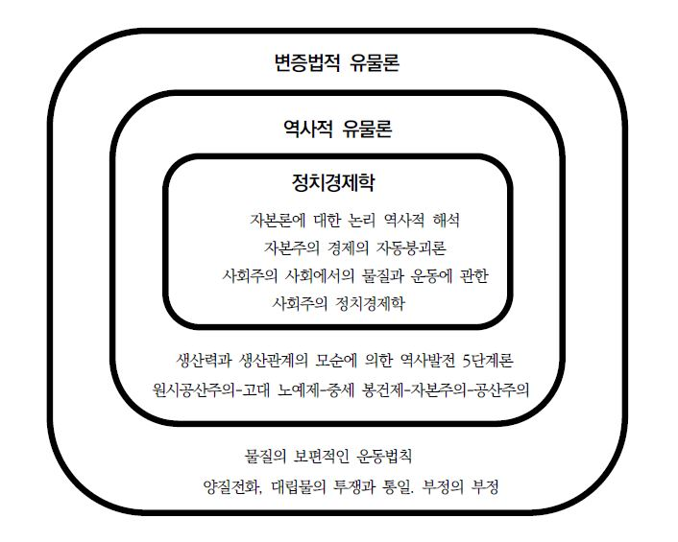

Slide 6
마르크스의 헤겔주의적 배경
헤겔은 정신이 외부 세계를 창조한다는 신념
“실재하는 것이 이성적인 것이며, 이성적인 것이 실재하는 것이다”
헤겔의 변증법은 일반적으로 정, 반, 합의 세 요소로 묘사되지만,
헤겔은 변증법을 ‘상반되는 것을 종합 속에서 파악하는 것’이라고 정의
진보사상의 특징을 가진 일직선론 -> 독일 의해 지그재그식의 선으로 수정
성취되어야 할 목표는 미래가 아닌 현재,
최고의 가치는 자아 실현과 같은 낭만주의적으로 이해된 자유
마르크스 헤겔주의와의 관계 청산
국가를 칭송하는 대신에 모든 사람이 권력을 나누어 갖는 ‘민주주의’를 목표로 함.
역사는 인민 대중을 무시하거나 억압하는 어떠한 국가도 존재하지 않는
공산주의를 향하여 나아가고 있다는 마르크스의 사상을 보여줌.

Slide 7
마르크스의 역사 이론
마르크스의 역사 이해 특징
1. 마르크스 역사관의 출발점은 인간이 자신의 역사를 만든다는 전제
인간은 물질 세계의 일부(포이에르바하)
인간은 세계의 창조에 참여하고 있다는 것 (헤겔)
2. 인간의 필요를 충족시키는 방식인 생산 양식이 생활의 모든 측면
을 규정, 생존 수단을 창조하는 노동이야말로 삶을 결정짓는 방식
3. 마르크스에 따르면 특정한 역사 시점에서 생산 양식의 발전이
사회의 법적, 정치적 구조의 변화를 앞지른다.

Slide 8
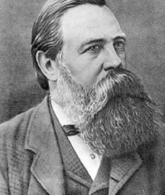
프리드리히 엥겔스
(1820. 11. 28 - 1895. 8. 5)
프리드리히 엥겔스는 프로이센 라인 주 바르멘에서 태어났다.
청년 헤겔주의자 모임에서 철학 종교 논쟁에 대한 선전가로 활약.
1842년에 카를 마르크스와 처음 만났는데, 「정치경제학 비판 강요」(1844)가 마르크스로부터 인정을 받으며 두 사람은 친구가 됨.
마르크스의 후원자이기도 했던 엥겔스는 마르크스와 함께 국제노동운동에 진력하고 마르크스주의를 보급하는 데 힘씀.
마르크스 사망 이후에는 『자본론』의 제2, 3권을 편집함

Slide 9
프리드리히 엥겔스
(1820년 11월 28일 - 1895년 8월 5일)
독일 라인 주 바르멘시(오늘의 부페르탈)에서 방직 공장주의 집에서 태어남
엥겔스는 김나지움을 중퇴하고 브레멘 상사에서 일함
포병지원병으로 베를린에서 복무(1841~)
베를린 체류 중에 청년헤겔학파의 일원이 됨
셸링의 반동적, 신비적 철학에 대하여 「셸링과 계시」 등 여러 논문을 통해 반박(1842~)
공산주의 동맹 강령 『공산당 선언』 의 초안인 『공산주의의 원리』를 씀.(1848~)
독일 혁명에 적극 참가하였으나, 혁명의 실패로 다시 맨체스터의 공장으로 돌아감
영국 맨체스터의 공장에서 근무하며 영국의 노동자들을 접함(1882~)
마르크스의 『자본론』의 완성을 도움

Slide 10
엥겔스의 역사 이론
과학에 대한 엥겔스의 관심 때문에 마르크스의 사상 구조가 수정됨.
엥겔스는 자연 과학 분야에서의 방법으로 역사를 연구할 수 있다고 봄.
다윈의 자연의 발전 법칙과 같이 마르크스도 인간 역사 발전의 법칙을 발견.
마르크스 사상 중에서 실증주의적 경향을 강화함. 철학은 정적인 우주를 이해할 수 있을지는 모르지만, 변화하는 실재를 파악하는 데 적합한 것은 오직 변증법적 사고뿐이라고 주장함.
엥겔스는 그의 말년에 유물론적 역사 개념을 경직된 공식처럼 적용하려는
경향과 싸우려고 노력함. 그의 비판은 ‘유물론적 역사 개념을 역사 연구를
하지 않는 구실로 사용하는 사람들’을 겨냥한 것이었다.

Slide 11
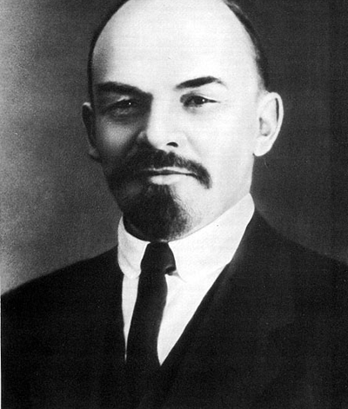
블라디미르 레닌
(1870. 4. 22 - 1924. 1. 21)
블라디미르 일리치 레닌은 러시아 제국과 소비에트 연방의 정치경제학자, 정치철학자, 정치인, 노동운동가, 혁명가로 볼셰비키의 지도자였다. 공산주의자이면서도 특별히 마르크스의 과학적 사회주의 사상을 발전시킨 레닌주의 이념의 창시자.
볼셰비키혁명(10월 혁명)은 블라디미르 레닌의 지도하에 볼셰비키들에 의해 이루어졌으며, 카를 마르크스의 사상에 기반한 20세기 최초이자, 세계 최초의 공산주의혁명이었다.

Slide 13
마르크스의 역사 발전 4단계
1. 원시 공산 사회 : 인간이 맨 처음에는 국가도 가정도 종교도 사유도 없는 공산 사회를 이루어 군거 생활을 영위.
2. 노예시대 : 노예를 소유하는 자는 생산 수단까지 소유. 노예의 매매 살인권을 가지며 가족 제도, 사유재산 제도 발생.
3. 봉건 사회시대 : 봉건 귀족이 생산 수단을 소유. 농노 수공업자들은 자기들에게 필요한 약간의 생산 수단을 가지고 있음.
4. 자본주의 시대 : 자본가가 생산 수단을 소유. 노동자를 고용하지만 노동자는 생산 수단을 소유하지 못하기 때문에 자본가 계급에게 착취당하면서 간접적으로 예속을 당할 수 밖에 없다.
사회주의 : 공동 생산, 공동 분배 공산주의 전 과도기
5. 공산주의 시대 : 국가 소멸, 여성 차별 ・ 도농의 구별 ・ 노동 착취, 계급 등에서 해방

Slide 14
마르크스주의적 관점에 대한 평가
생산양식의 변화가 법률, 정치, 철학, 종교의 영역에서 발생하는 모든 변화들의 최우선적인 동인이라는 신념은 남아 있다.
마르크스주의는 예술적 성취에 대하여 왜 그런 업적들이 생겨났는지 그 이유를 설명하지 못한다.
마르크스주의 전제하에서는 민족주의와 같은 사상의 본질들이 만족스럽게 설명되지 않는다. (독일, 일본의 예)

Slide 15
마르크스주의적 관점에 대한 평가
사상은 사람들로 하여금 경제적 이해 관계와 상반되는 행동을 하도록 자극할 수 있다는 문제가 마르크스주의자들에게 남아 있다.
마르크스주의 세계관은 스탈린주의의 독재에 직면하여 효력을 상실했다.
마르크스주의는 역사주의로부터 규범에 대한 상대주의를 끌어 왔다.
마르크스주의 역사관은 인간을 불확실한 희망으로 이끌고 있다.

Slide 16
마르크스가 본 기독교
마르크스와 같은 유물론자에겐 기독교를 포함한 모든 종교는 인간의 생각에 의해서 만들어진 하나의 환상이나 공상에 지나지 않는다.
종교는 현실적 행복대신에 환상적인 것을 산출하는 진정제요 마취제이다. 종교는 민중의 아편이다.
마르크스에겐 종교에서 인간을 해방하는 것, 하나님에게서 인간을 다시 빼앗는 것이 진정한 인간해방이다.

Slide 17
마르크스가 본 기독교
영적인 것은 두뇌작용 이외의 아무것도 아니다. 사상이란 물질의 땀이다.
마르크스의 철학은 해방철학이다. 진정한 해방은 심리적 해방이 아니라 경제적 빈곤으로부터의 해방이다.

Slide 18
변증법적 유물사관에 대한 기독교적 비판
1. 기본 가정의 오류에 의한 오류
- 물질을 우주의 근본이라 생각한 것은 잘못된 가정이다.
- 우주 삼라만상의 현상을 변증법의 원리로만 해석하는 것은 잘못된 가정이다.
2. 물신(物神) 숭배
- 헤겔에게 절대 정신은 범신론적 신이었다면, 마르크스에겐 물질이 신이 된다.
3. 전체주의
- 인간은 그가 소속해 있는 사회를 전제로 할 때 자신의 가치를 찾을 수 있다는
전체주의는 인간의 자유와 존엄성을 보장받을 수 없다.

Slide 19
변증법적 유물사관에 대한 기독교적 비판
4. 피상적 낙관주의
- 마르크스는 공산주의 사회에서도 역시 인간은 본성의 죄와 지식과
행동에 제한을 받는 인간으로 머문다는 사실을 간과했다.
5. 거짓 예언자 마르크스
- 마르크스는 공산사회가 되면 사유재산이 철폐되고 계급이 소멸되고
국가와 종교가 소멸되는 이상사회가 도래한다고 주장하였지만 역사는
공산주의 사회가 이상적인 사회가 아님을 증명한다.

Slide 20
